Slide 1
Las promesas de dios. En las tablas de nuestro corazón
PSICOLOGIA BIBLICA: Por Gerardo Payan. Hebreos 4:12 y Proverbios 3:1-3

Slide 2
Instrumento de Transformación
Los que abren sus corazones para recibir la verdad percibirán que la Palabra de Dios es el gran instrumento en la transformación del carácter.- RH, 25 de julio de 1899. 1MCP Pg. 68

Slide 3
El poder de la Palabra
El mismo poder que Cristo ejerció cuando andaba entre los hombres se encuentra en su Palabra. Con ella curaba las enfermedades y echaba fuera demonios; con ella sosegaba el mar y resucitaba a los muertos; y el pueblo atestiguó que su palabra iba revestida de poder. El predicaba la Palabra de Dios, la misma que había dado a conocer a todos los profetas y maestros del Antiguo Testamento. La Biblia entera es una manifestación de Cristo. MC pg. 85-86

Slide 4
Son Espíritu y son Vida
Las palabras de los hombres expresan sus propios pensamientos humanos, pero las de Cristo son espíritu y son vida.­ 5T 433 (1885). 2MCP Pg. 595

Slide 5
Palabra para nosotros hoy en día
Las Escrituras deben recibirse como palabra que Dios nos dirige, palabra no meramente escrita sino hablada. Cuando los afligidos acudían a Cristo, discernía él, no sólo a los que pedían ayuda, sino a todos aquellos que en el curso de los siglos acudirían a él con las mismas necesidades y la misma fe. Al decirle al paralítico: "Confía, hijo; tus pecados te son perdonados," al decir a la mujer de Capernaúm:"Hija, tu fe te ha salvado: ve en paz," se dirigía también a otros afligidos, a otros cargados de pecado, que acudirían a pedirle ayuda. (S. Mateo 9:2; S. Lucas 8:48.) MC. Pg. 85 - 86

Slide 6
Son personalizadas
Así sucede con todas las promesas de la Palabra de Dios. En ellas nos habla a cada uno en particular, y de un modo tan directo como si pudiéramos oír su voz. Por medio de estas promesas, Cristo nos comunica su gracia y su poder. Son hojas de aquel árbol que es "para la sanidad de las naciones."(Apocalipsis 22:2.) Recibidas y asimiladas, serán la fuerza del carácter, la inspiración y el sostén de la vida. Nada tiene tal virtud curativa. Ninguna otra cosa puede infundirnos el valor y la fe que dan vital energía a todo el ser. MC. Pg. 85-86

Slide 7
Al vivir en conformidad se cumplirán
Dios oye la oración. Cristo dijo: "Si algo pidierais en mi nombre, yo lo haré." También dijo: "Si alguno me sirviere, mi Padre le honrará." (S. Juan 14:14; 12:26.) Si vivimos conforme a su Palabra, se cumplirán en nuestro favor todas sus promesas. Somos indignos de su gracia; pero cuando nos entregamos a él, nos recibe. Obrará en favor de los que le siguen y por medio de ellos.

Slide 8
Reclamarlas solo si vivimos en obediencia
Sólo cuando vivimos obedientes a su Palabra podemos reclamar el cumplimiento de sus promesas. Dice el salmista: "Si en mi corazón hubiese yo mirado a la iniquidad, el Señor no me oyera." (Salmo 66:18.) Si sólo le obedecemos parcial y tibiamente, sus promesas no se cumplirán en nosotros. MC 174

Slide 9
Deuteronomio 6:6-9
Conservarlas en el Corazón
Atesoradlas para vencer
Enumerarlas
Memorizad porciones
Repetirlas al paciente
Creer, repetir y meditar
Repetirlas en lugar de las Palabras de los hombres
Para el estado de animo

Slide 10
Conservarlas en el Corazón
Conservad vuestro corazón lleno de las preciosas promesas de Dios, a fin de que podáis extraer de ese tesoro palabras de consuelo y aliento para el prójimo. MC. Pg. 200

Slide 11
Atesoradlas para Vencer
Bajo la granizada de palabras punzantes de acre censura, mantened vuestro espíritu firme en la Palabra de Dios. Atesoren vuestro espíritu y vuestro corazón las promesas de Dios. Si se os trata mal o si se os censura sin motivo, en vez de replicar con enojo, repetíos las preciosas promesas: "No seas vencido de lo malo; mas vence con el bien el mal."(Romanos 12:21.) MC pg. 388

Slide 12
Memorizad porciones de la Biblia
La mente debe ser refrenada y no se le debe permitir que divague. Debería ser adiestrada para espaciarse en las Escrituras y en temas nobles y elevados. Porciones de las Escrituras, aun capítulos enteros, pueden ser memorizados a fin de repetirlos cuando Satanás venga con sus tentaciones. El capítulo 58 de Isaías es útil para este propósito. Construya un muro para el alma con las restricciones e instrucciones dadas, por la inspiración del Espíritu de Dios. Cuando Satanás quiera conducir la mente a detenerse sobre cosas sensuales y terrenas, se lo puede resistir, con más eficacia con un "así dice Jehová"... estemos listos para afrontar sus insinuaciones presentando la clara evidencia de la Palabra de Dios… -RH, 8 de abril de 1884. 1MCP Pg. 99

Slide 13
Enumerarlas
No escuche las mentiras de Satanás; por el contrario, enumere las promesas de Dios. Junte las rosas, los lirios y los claveles. Hable acerca de las promesas de Dios y de la fe. Confíe en Dios, porque él es su única esperanza. 2MCP pg. 840

Slide 14
Repetirlas al paciente
El médico tiene preciosas oportunidades para recordar a sus pacientes las promesas de la Palabra de Dios. Debe sacar del tesoro cosas nuevas y viejas y pronunciar aquí y allí las anheladas palabras de consuelo y enseñanza. Haga el médico de modo que su mente sea un depósito de pensamientos refrigerantes. Estudie con diligencia la Palabra de Dios, para familiarizarse con sus promesas. Aprenda a repetir las palabras de consuelo que Cristo pronunció en el curso de su ministerio terrenal, cuando enseñaba a la gente y sanaba a los enfermos. Debería hablar de las curaciones realizadas por Cristo, así como de su ternura y amor. No deje nunca de encaminar el pensamiento de sus pacientes hacia Cristo, el supremo Médico. MC. Pg. 85 y 86

Slide 15
Creer, repetir y meditarlas
Si educamos nuestras almas para que tengan más fe, más amor, mayor paciencia, una confianza más perfecta en nuestro Padre celestial, tendremos más paz y felicidad a medida que enfrentemos los conflictos de esta vida. El Señor no se agrada de que nos irritemos y preocupemos, lejos de los brazos de Jesús. El es la única fuente de toda gracia, el cumplimiento de cada promesa, la realización de toda bendición. . . Si no fuera por Jesús, nuestro peregrinaje realmente sería solitario. El nos dice: "No os dejaré huérfanos" (Juan 14: 18). Apreciemos estas palabras, creamos en sus promesas, repitámoslas cada día, meditemos en ellas durante la noche y seamos felices.­ NEV 122 (1893). 2MCP pg. 486

Slide 16
Repetirlas en lugar de las palabras de los hombres
No tomen en cuenta las declaraciones que hagan; en cambio, repitan las ricas promesas de Dios, que son sí y amén en Cristo Jesús. Nunca debemos aceptar las palabras que puedan pronunciar los labios humanos para confirmar a los malos ángeles en su obra, sino que debemos repetir las palabras de Cristo.­ Carta 46, 1909. 2MCP pg. 524

Slide 17
Para el estado de animo
Debemos animar, y de ser posible, elevar a los que son débiles en la Fe. Al hablar acerca de las promesas de Dios, a veces podemos eliminar la depresión de las mentes de los que están pasando por pruebas y dificultades.­ Ms 41, 1908. 2 MCP Pg. 450

Slide 18
El poder del pensamiento
"La mente libera sustancias químicas que directamente determinan la amplia variedad de emociones que todos experimentamos“. "Nuestro pensar es tan poderoso que puede reventar millones de sacos químicos para vaciar químicos en sitios específicos del cerebro para afectar profundamente nuestro estado de animo, nuestras emociones y nuestras acciones." “Tal es el pensamiento del hombre tal es El. Proverbios 23:7” (Como sanar la mente. Dr. Elden Chalmers)

Slide 19
Voluntad
"La mente es capaz por atención para activar cualquier parte selectiva del cuerpo humano voluntariamente. Estas partes activadas del cerebro nos brinda entonces "la experiencia" de aquello a que hayamos prestado atención. Estas experiencias se convierten entonces en la base de nuestro carácter y personalidad. Esto tal vez, sea la razón por el consejo del apóstol Pablo en su carta a los Romanos" Rom_12:2. (Como sanar la mente. Dr. Elden Chalmers)

Slide 20
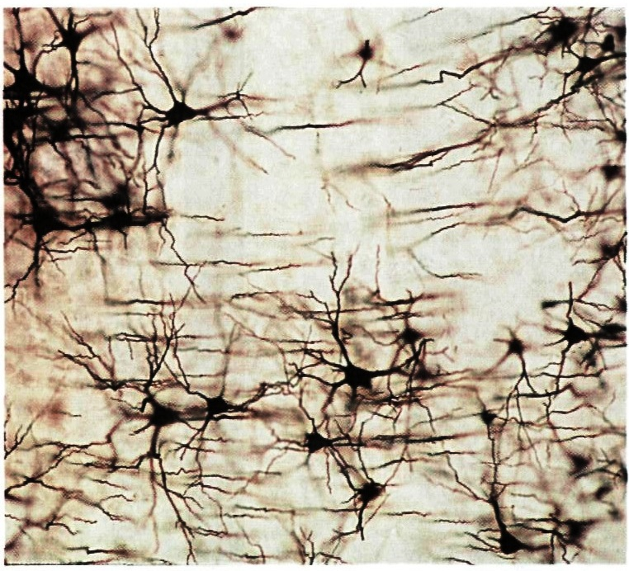

Slide 21
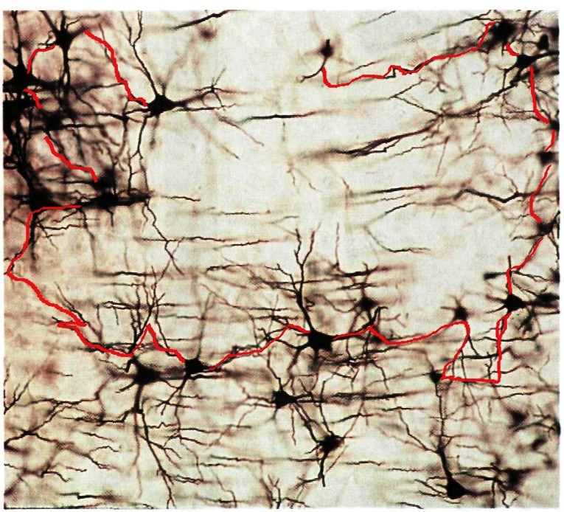

Slide 22
5 Pasos para vencer en los pensamientos
Llevar todo pensamiento cautivo. (2Co_10:5)
  Nuestras armas no son mundanas. (2Co_10:4)
  Cuando sometemos nuestra voluntad a la de Dios para que el realice su voluntad. (Flp_2:13)
  Lo que la Biblia llama "Cristo en mi" Col_1:26-29
Se nos pide que tengamos nuestros pensamientos en sujeción a la obediencia de Cristo. (2Co_10:5) .
  Nuestra mente puede estar sujeta a Cristo o a Satanás , a nosotros nos corresponde escoger.
  Nuestra voluntad es libre de decidir.
Rom_12:21. La repetición de un versículo de la Biblia que exprese exactamente un pensamiento opuesto.
Profundizar en el versículo. Josué 1:7-8
  Recordar todas las veces en que anteriormente se ha cumplido la promesa en nosotros.
  Tratar de encontrar un significado mas pleno del versículo.
  En humildad aceptar la palabra de Dios.
  Repasar todo el Contexto del versículo
Un espíritu de Gratitud y Alabanza. Colosenses 3:16; 1 corintios 14:15

